Slide 1

Banco de Dados 1
Rafael Roque
Equipe:
Alexsandro Matias
Equipe 08
SisAcad

Slide 2
SisAcad | Agenda
Introdução
Minimundo
MER
DDL
DML
Arquitetura
UI (telas)
Códigos
Dificuldades e Lições Aprendidas
Conclusão

Slide 3
SisAcad | Introdução
O sistema funciona como forma de gerenciamento e busca dos dados de alunos, notas, professores, disciplinas(componentes curriculares), matrizes de uma instituição de ensino de cursos técnicos e superiores.

Slide 4
SisAcad | Agenda
Introdução
Minimundo
MER
DDL e DML
Arquitetura
UI (telas)
Códigos
Dificuldades e Lições Aprendidas
Conclusão

Slide 5
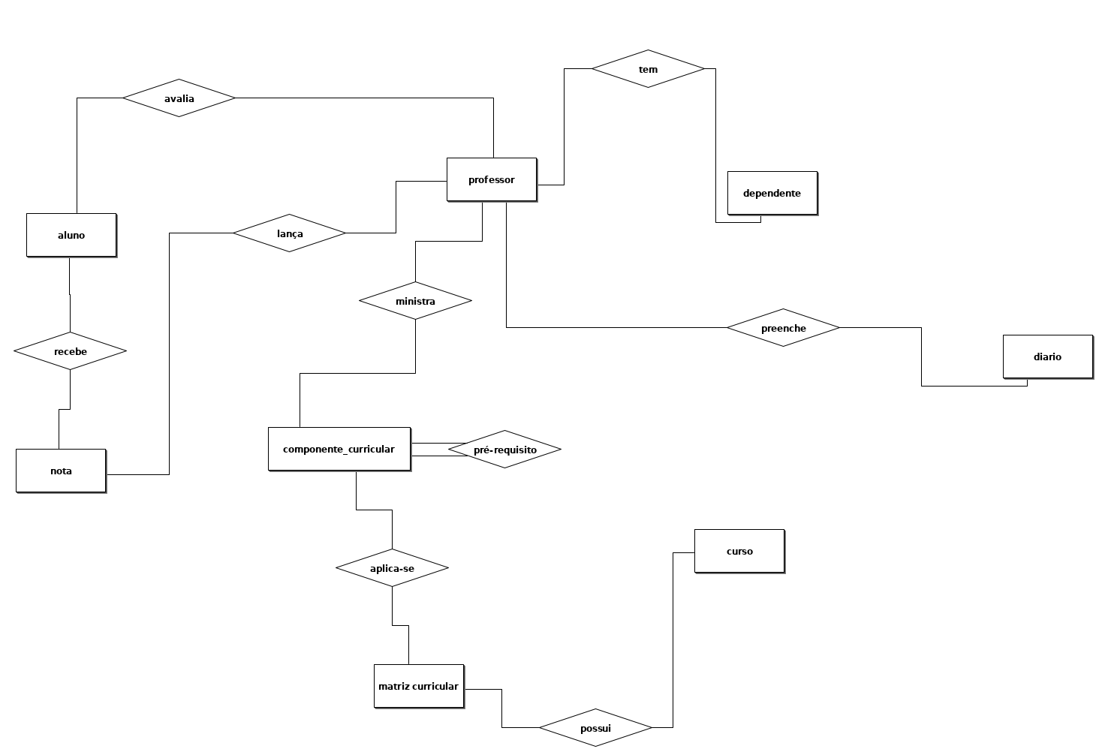
SisAcad |

Slide 6
SisAcad | Agenda
Introdução
Minimundo
MER
DDL e DML
Arquitetura
UI (telas)
Códigos
Dificuldades e Lições Aprendidas
Conclusão

Slide 7
SisAcad | MER
Modelo Entidade Relacionamento

Slide 8
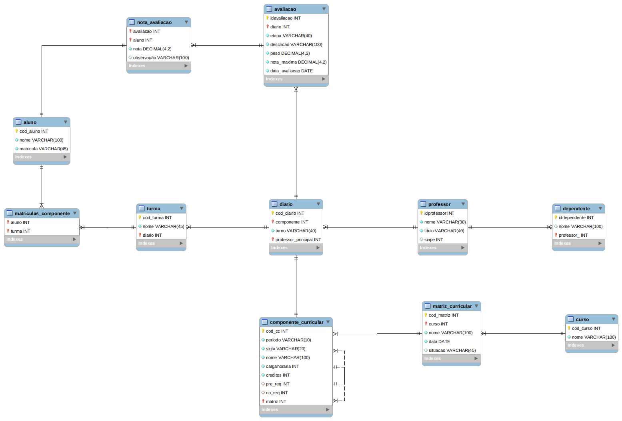
SisAcad | Administrador

Slide 9
SisAcad | DDL – dependente
CREATE TABLE `dependente`
(
`iddependente` int(11) NOT NULL AUTO_INCREMENT,
`nome` varchar(100) DEFAULT NULL,
`professor_` int(11) NOT NULL,
PRIMARY KEY (`iddependente`,`professor_`),
CONSTRAINT `fk_dependente_professor1` FOREIGN KEY (`professor_`) REFERENCES `professor` (`idprofessor`)
)

Slide 10
SisAcad | DDL – professor
CREATE TABLE `professor` (
`idprofessor` int(11) NOT NULL AUTO_INCREMENT,
`nome` varchar(30) NOT NULL,
`titulo` varchar(40) NOT NULL,
`siape` int(11) DEFAULT NULL,
PRIMARY KEY (`idprofessor`)
)

Slide 11
SisAcad | Arquitetura
O sistema será um Banco de Dados MySQL manipulado por dois programas (scripts em Python). Um para o DBA’s ou programadores (administrador.py) que irá servir para a inserção, deleção e backup do Banco de Dados. Já o outro será destinado ao usuário final como secretárias ou alunos (usuarioFinal.py).

Slide 12
SisAcad | Administrador

Slide 13
SisAcad | Administrador
Telas

Slide 14
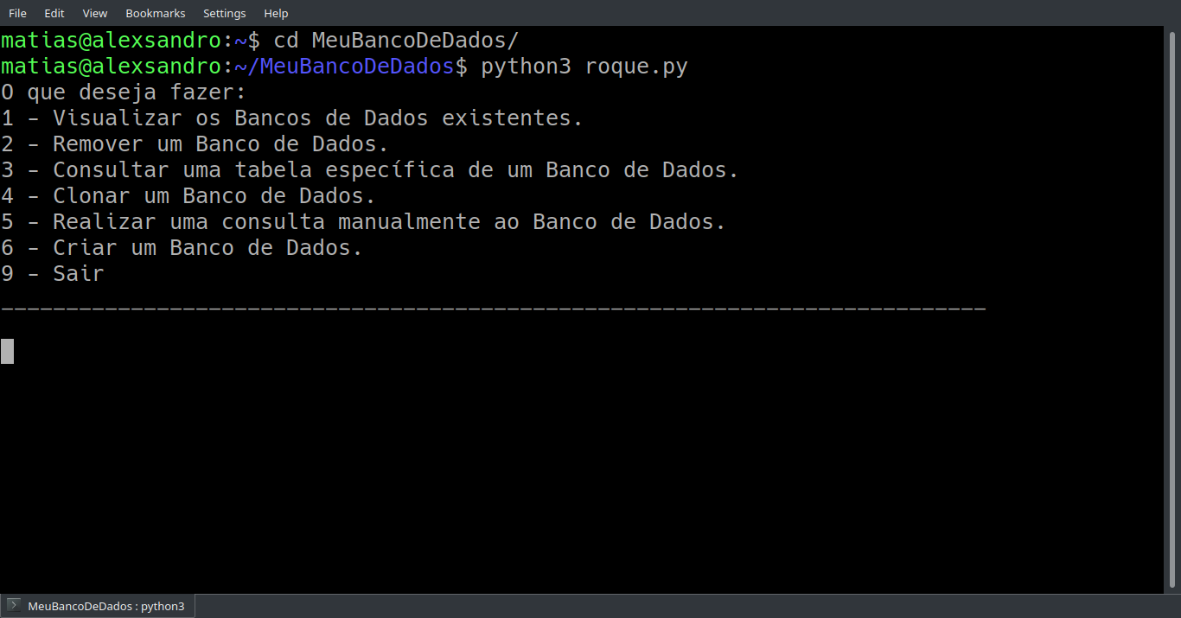
qAcadêmico | Administrador | Telas

Slide 15
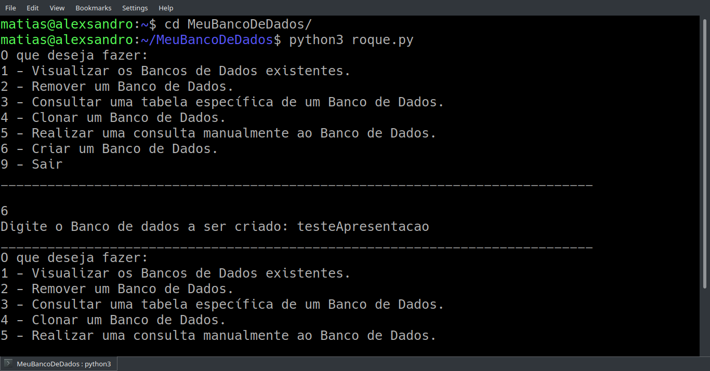
qAcadêmico | Administrador | Telas

Slide 16
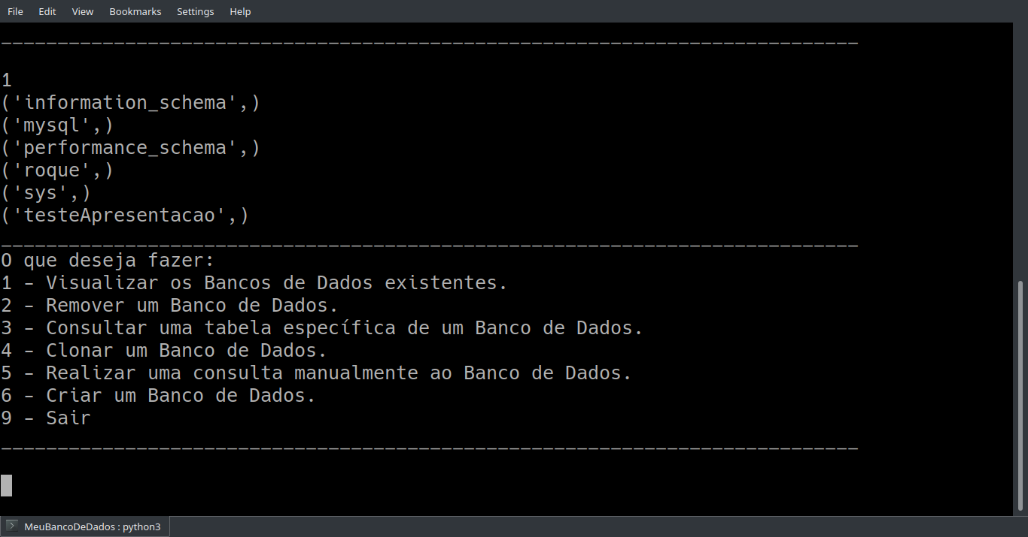
qAcadêmico | Administrador | Telas

Slide 17
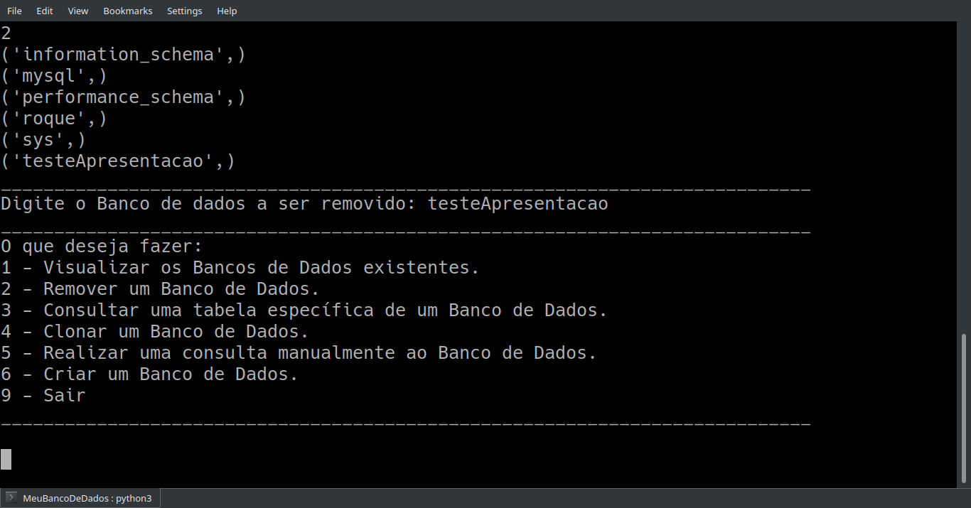
qAcadêmico | Administrador | Telas

Slide 18
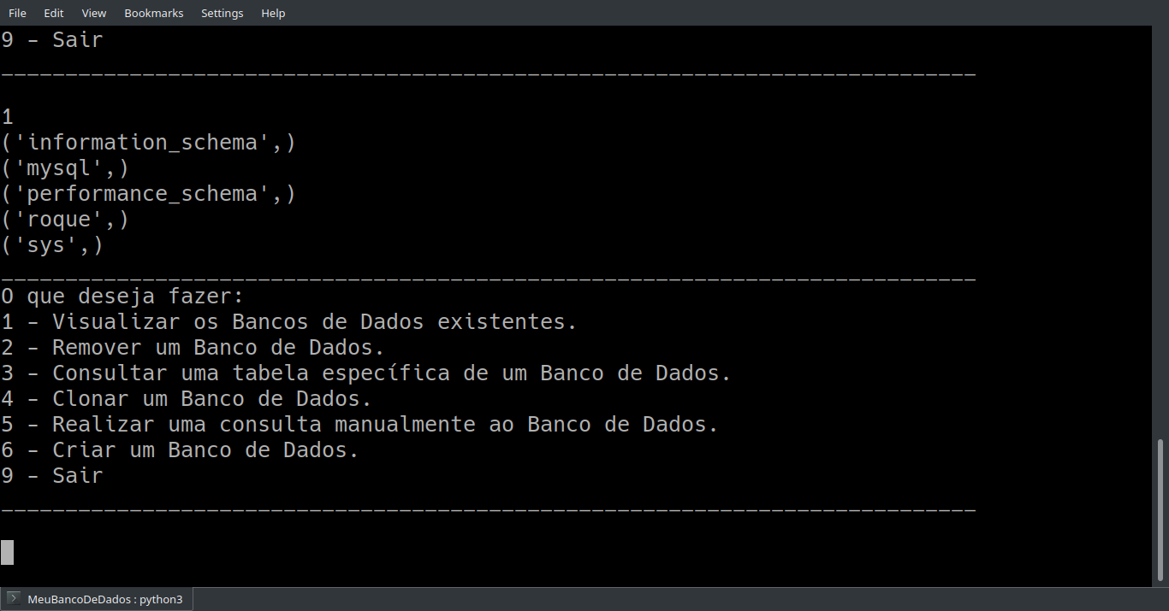
qAcadêmico | Administrador | Telas

Slide 19
SisAcad | Usuário Final
Subsistema utilizado para apenas a consulta ao Banco de Dados.

Slide 20
SisAcad | Usuário Final
Telas

Slide 21
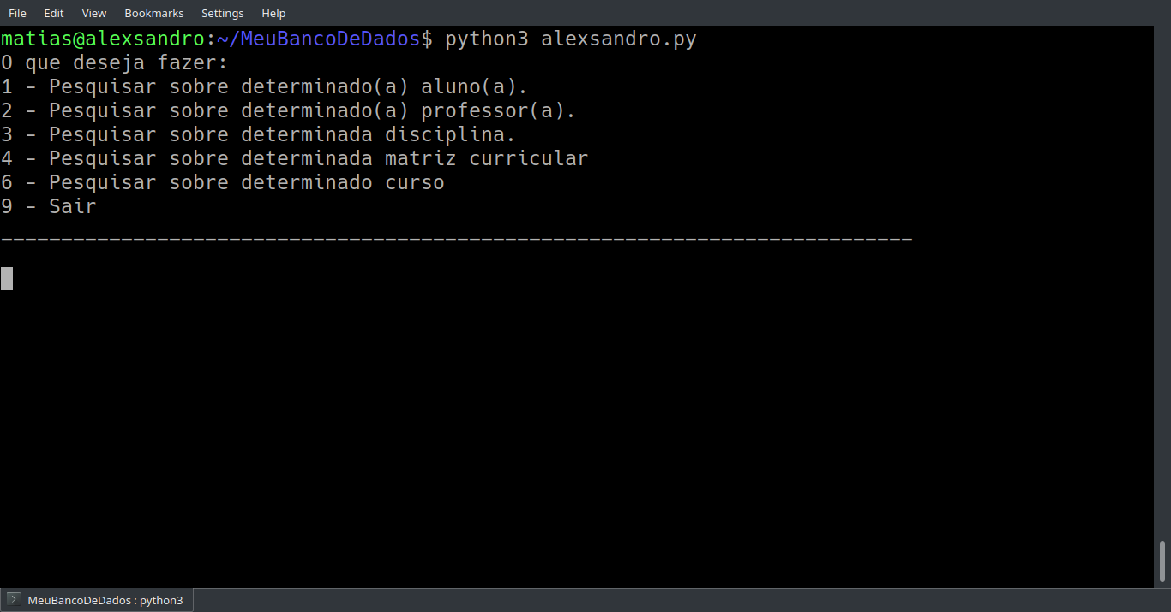
qAcadêmico | Administrador | Telas

Slide 22
qAcadêmico | Administrador | Telas

Slide 23
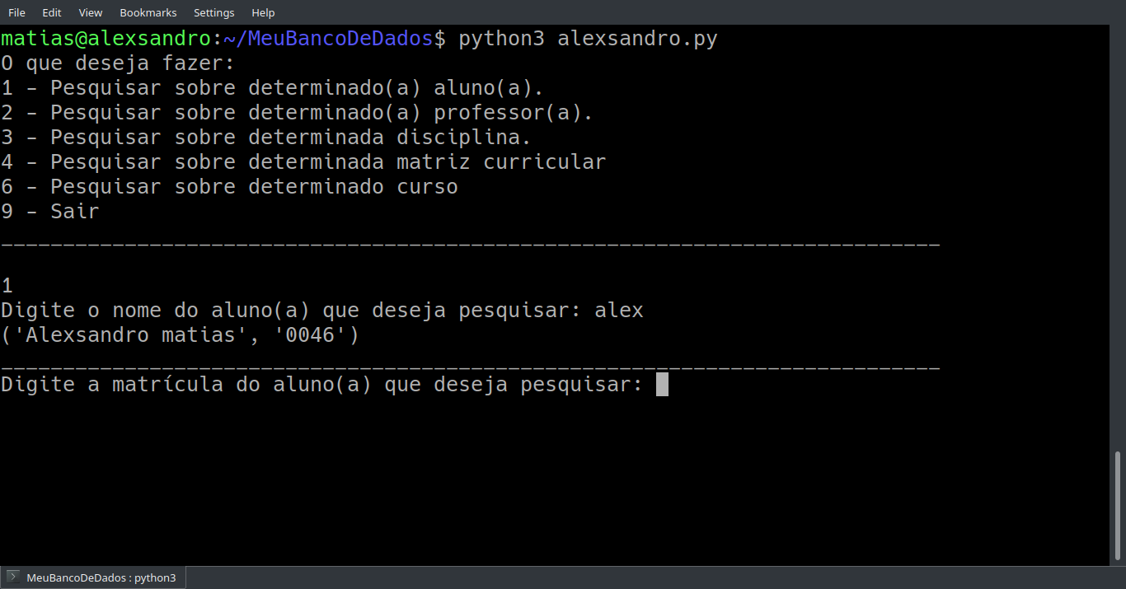
qAcadêmico | Administrador | Telas

Slide 24
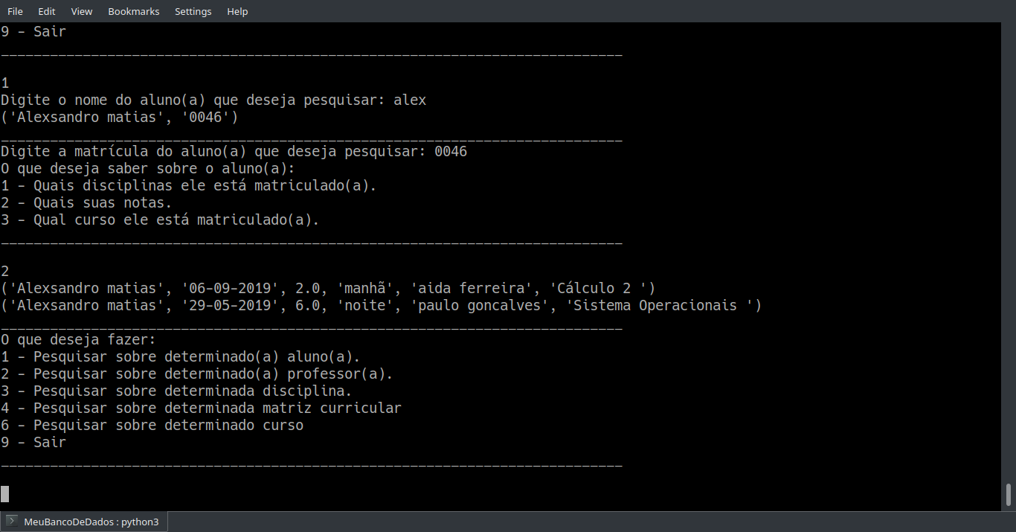
qAcadêmico | Administrador | Telas

Slide 25
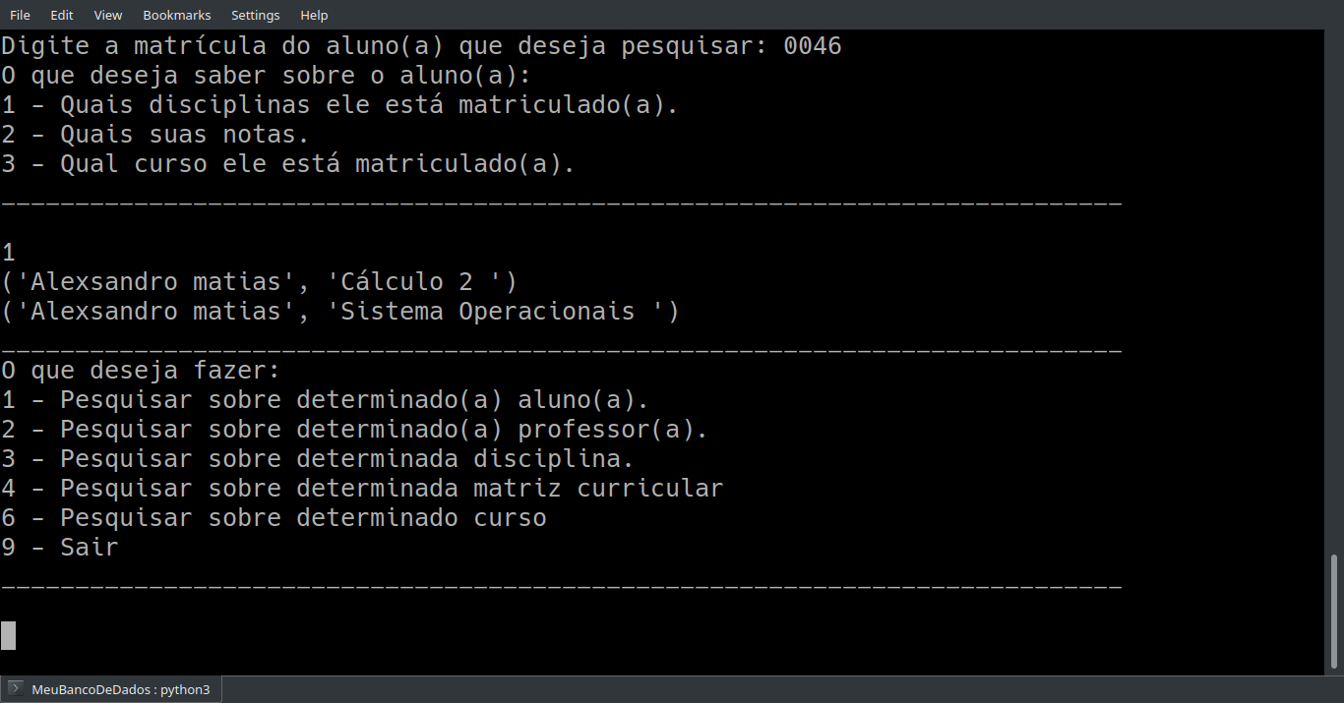
qAcadêmico | Administrador | Telas

Slide 26
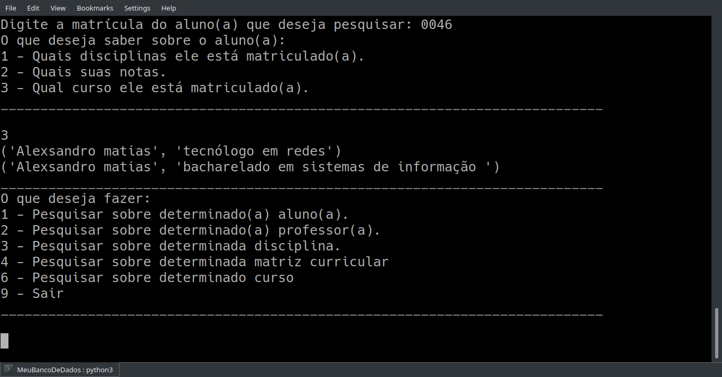
qAcadêmico | Administrador | Telas

Slide 27
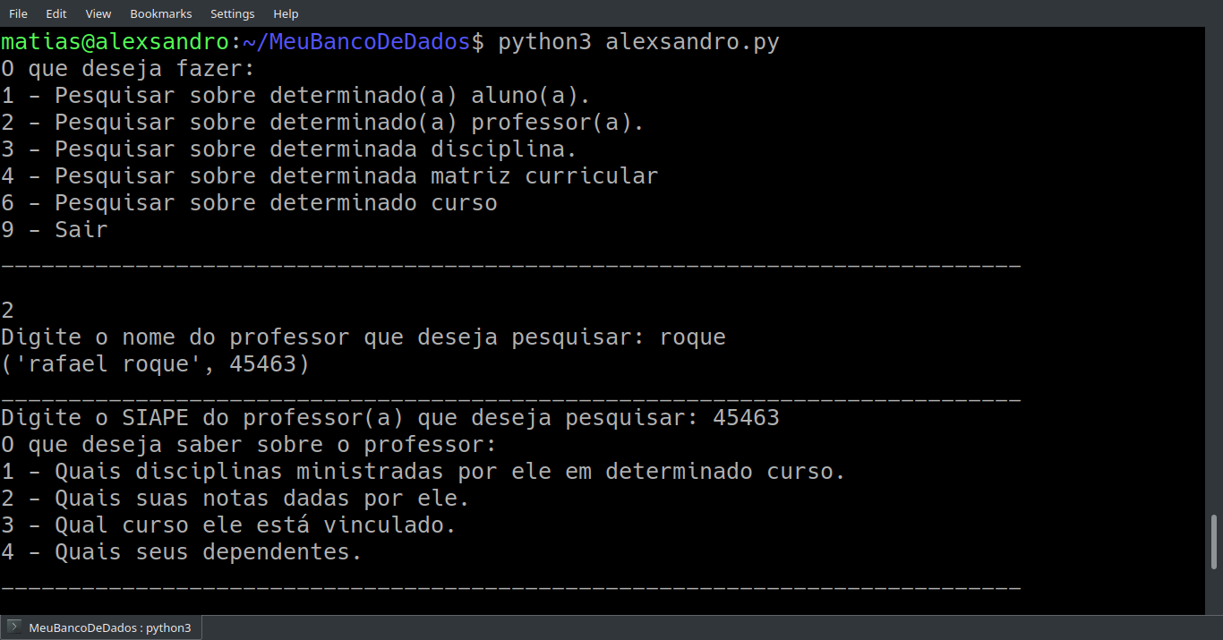
qAcadêmico | Administrador | Telas

Slide 28
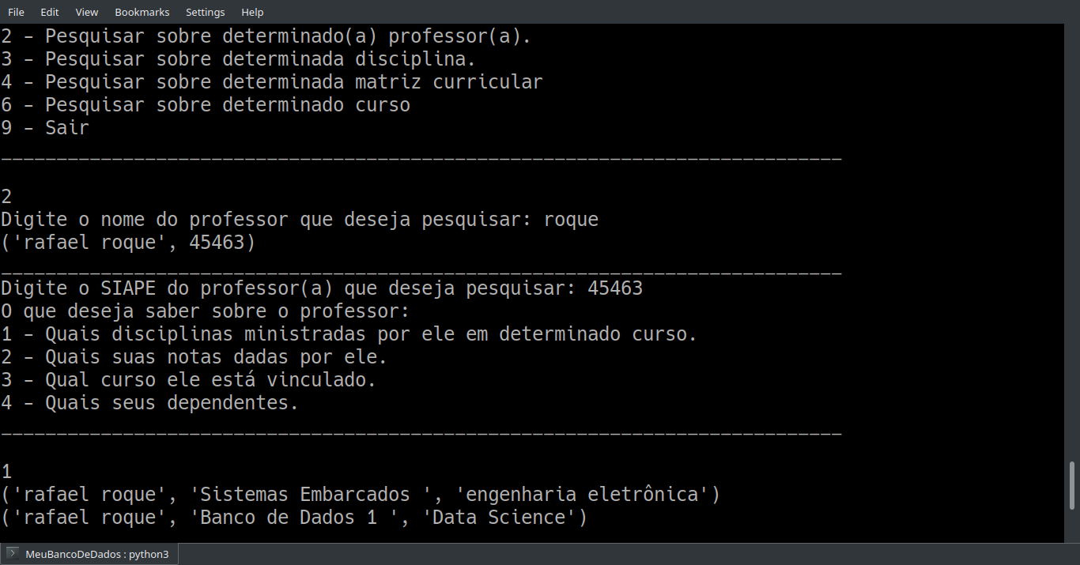
qAcadêmico | Administrador | Telas

Slide 29
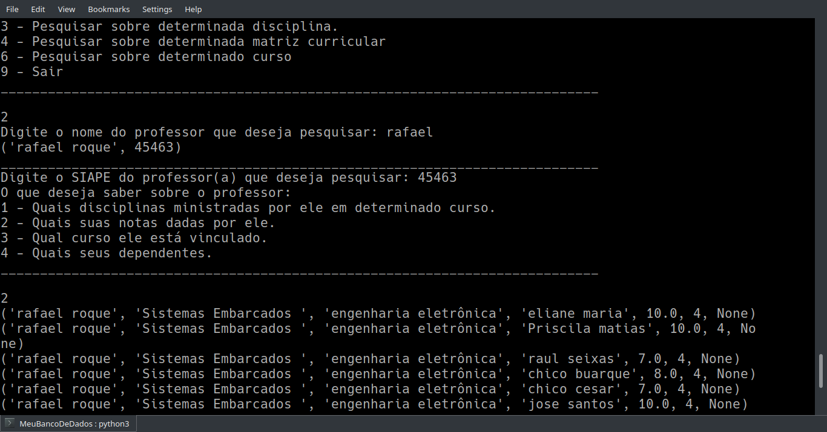
qAcadêmico | Administrador | Telas

Slide 30
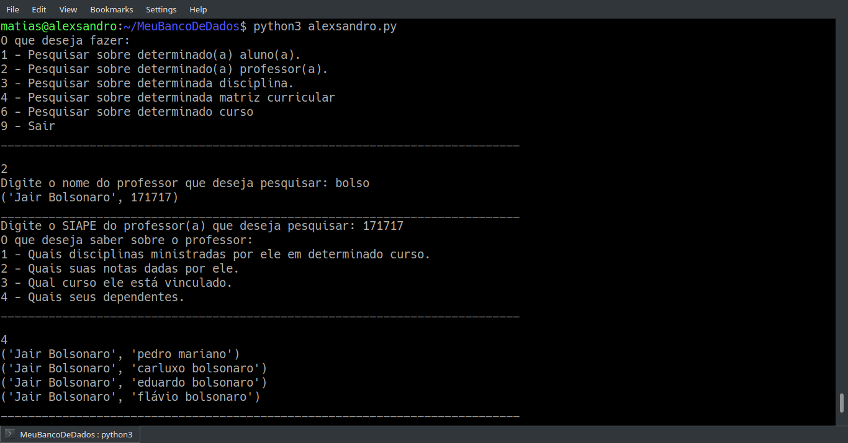
qAcadêmico | Administrador | Telas

